Slide 1


DevOps
CI/CD Overview

Slide 2
DevOps CI/CD Overview
DOEL
Na het volgen van deze training ben je bekend met de concepten en werking van een CI/CD pijplijn
Je kunt na deze training beter een keuze maken welke tool voor jouw situatie geschikt is
DOELGROEP
Systeembeheerders en softwareontwikkelaars die gaan werken binnen een DevOps team
VOORKENNIS (Onderstaande voorkennis is vereist)
Je hebt minimaal een jaar ervaring als systeembeheerder of softwareontwikkelaar
DUUR
1 dag

Slide 3
DevOps CI/CD Overview
DevOps vraagt om een nieuwe manier van werken, bijvoorbeeld door een groot gedeelte van de deployment te automatiseren met Continuous Integration & Continuous Deployment (CI/CD).
Omdat de basis voor het succes van DevOps wordt gevormd door een nauwe samenwerking tussen ontwikkelaars en systeembeheerders is het belangrijk om goede gedegen en kennis te hebben van de onderdelen van de CI/CD pijplijn.. Er is echter een overvloed aan (open source)tools beschikbaar, dus welke tool kies je nu en wat doen al die tools precies?

Slide 4
DevOps CI/CD Overview
Deze training zorgt voor ervoor dat je op conceptueel niveau een goed beeld krijgt van de meest gebruikte tools voor CI/CD. Het bouwen van een microservice op basis van de programmeertaal Python vormt de rode draad van de training . Hiermee komen de concepten tot leven. Aan het eind van de dag wordt een kleine applicatie door de CI/CD pijplijn gehaald en uitgerold op een Kubernetes-omgeving: klaar voor gebruik door de klant!

Slide 5
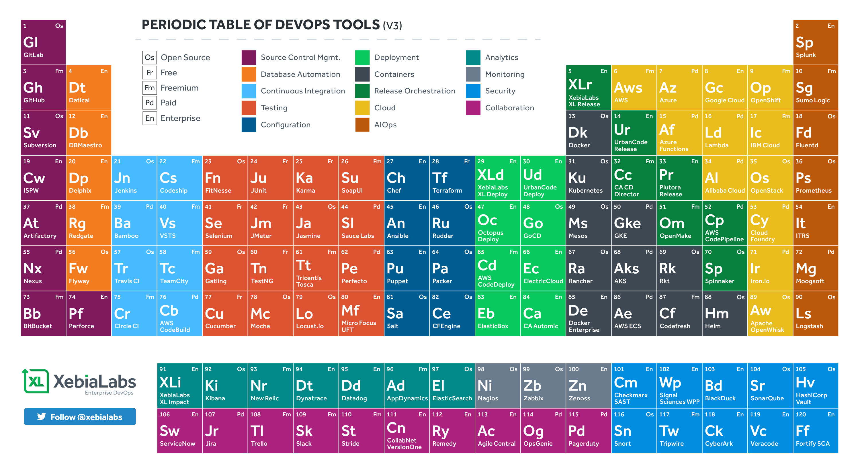
DevOps CI/CD Overview
©XebiaLabs

Slide 6
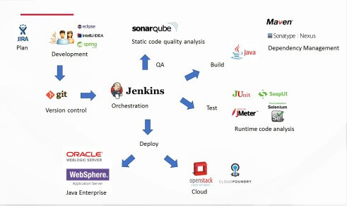
DevOps CI/CD Overview

Slide 7
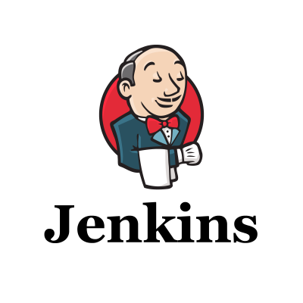
Jenkins Python Pipeline
In de volgende voorbeelden wordt een eenvoudige Python webapp via een Jenkins pipeline naar “productie” gebracht
Tijdens dit proces wordt de app opgehaald uit versiebeheer, gebouwd, geanalyseerd op code kwaliteit, ge-unit-test, en uiteindelijk uitgerold naar de doel omgeving.
De volgende slides demonstreren hoe deze pipeline stap voor stap wordt opgebouwd.

Slide 8
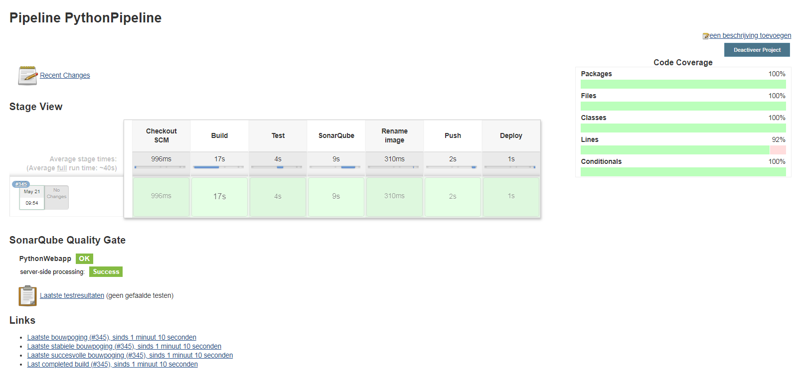
Jenkins Pipeline - Overview

Slide 9
Jenkins Pipeline
De gehele pipeline draait binnen Minikube, een lokale Kubernetes (single node) omgeving. De gebruikte tools (Jenkins, SonarQube, Docker, Registry) worden allen uitgerold als een service binnen Minikube
Deze pipeline (tools, configuratie, setup) is geïnspireerd op de bronnen vermeld aan het eind van deze presentatie
De scripts voor de pipeline staan op Github en zijn vrijwel dezelfde scripts als degene vermeld in de bronnen, hier en daar aangepast.

Slide 10
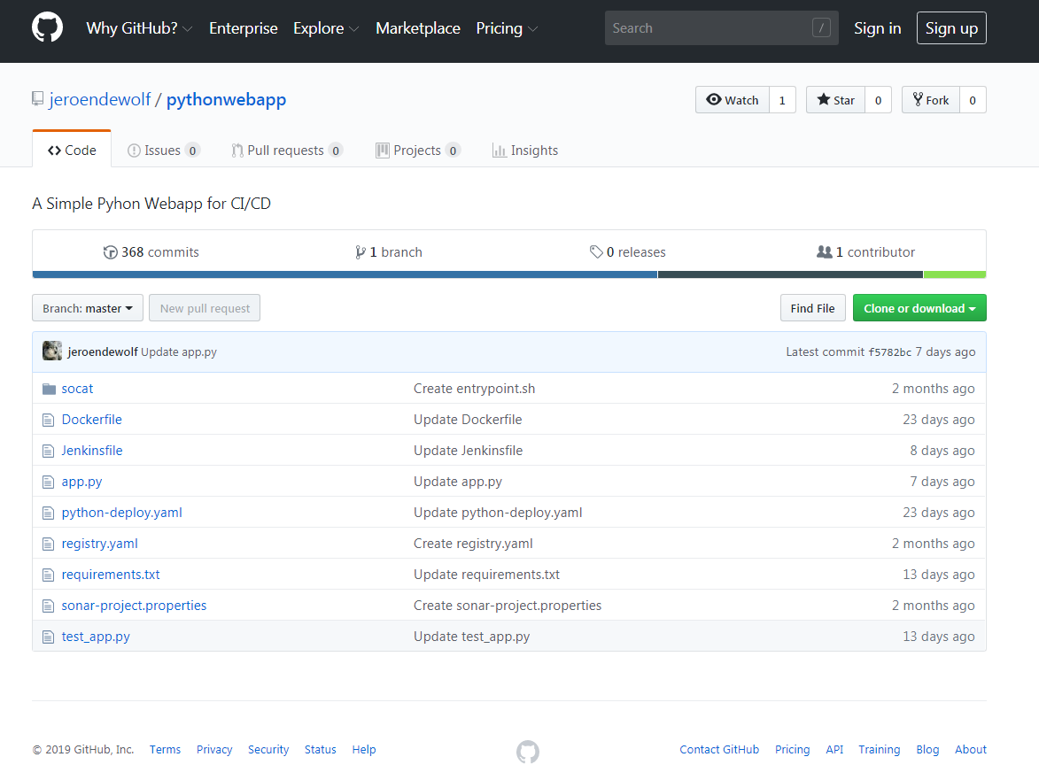
Jenkins Pipeline - Github
https://github.com/jeroendewolf/pythonwebapp

Slide 11

Installatie Minikube
Vereisten: quad core, 16 Gb RAM, Windows 10
Installeer Chocolatey (Windows package manager) in een admin powershell: https://chocolatey.org/docs/installation
choco install virtualbox
choco install docker-toolbox
choco install kubernetes-cli
choco install minikube --version 0.34.1

Slide 12
Minikube beheer
Start/stop/verwijder Minikube
>minikube start –memory 8000 –cpus 2
>minikube stop
>minikube delete
Instellen Embedded Docker Environment
>& minikube docker-env | Invoke-Expression
Toevoegen Metrics
>minikube addons enable heapster
>minikube addons enable ingress
Notes:
Upon subsequent startups, the memory and cpus properties do not need to be provided
Delete does not delete all configuration files (.minikube folder)

Slide 13
Minikube beheer
Gebruik het dashboard om een tijdelijke proxy sessie naar het dashboard (verdwijnt bij afbreken van het commando)
>minikube dashboard
Alternatief kan de command line interface gebruikt worden:
>minikube status
>kubectl cluster-info
>kubectl get pods [–all-namespaces]

Slide 14
Installatie Lokale Registry
Om Jenkins, SonarQube, en de Python app te installeren wordt gebruik gemaakt van een Lokale Docker Registry. Op deze manier blijft alles binnen Minikube en worden de complicaties van het opzetten van een verbinding naar DockerHub vermeden.
>& minikube docker-env | Invoke-Expression
>kubectl apply -f registry.yaml
Dit commando zorgt ervoor dat de benodigde Docker images worden gedownload en de registry wordt geïnstalleerd als een service in Minikube.

Slide 15
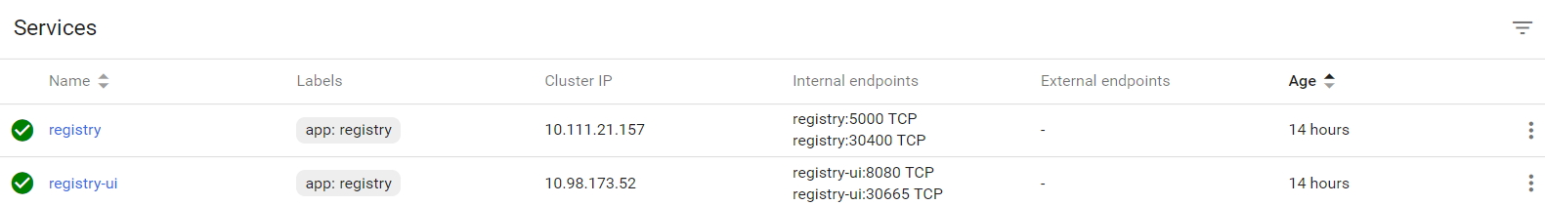
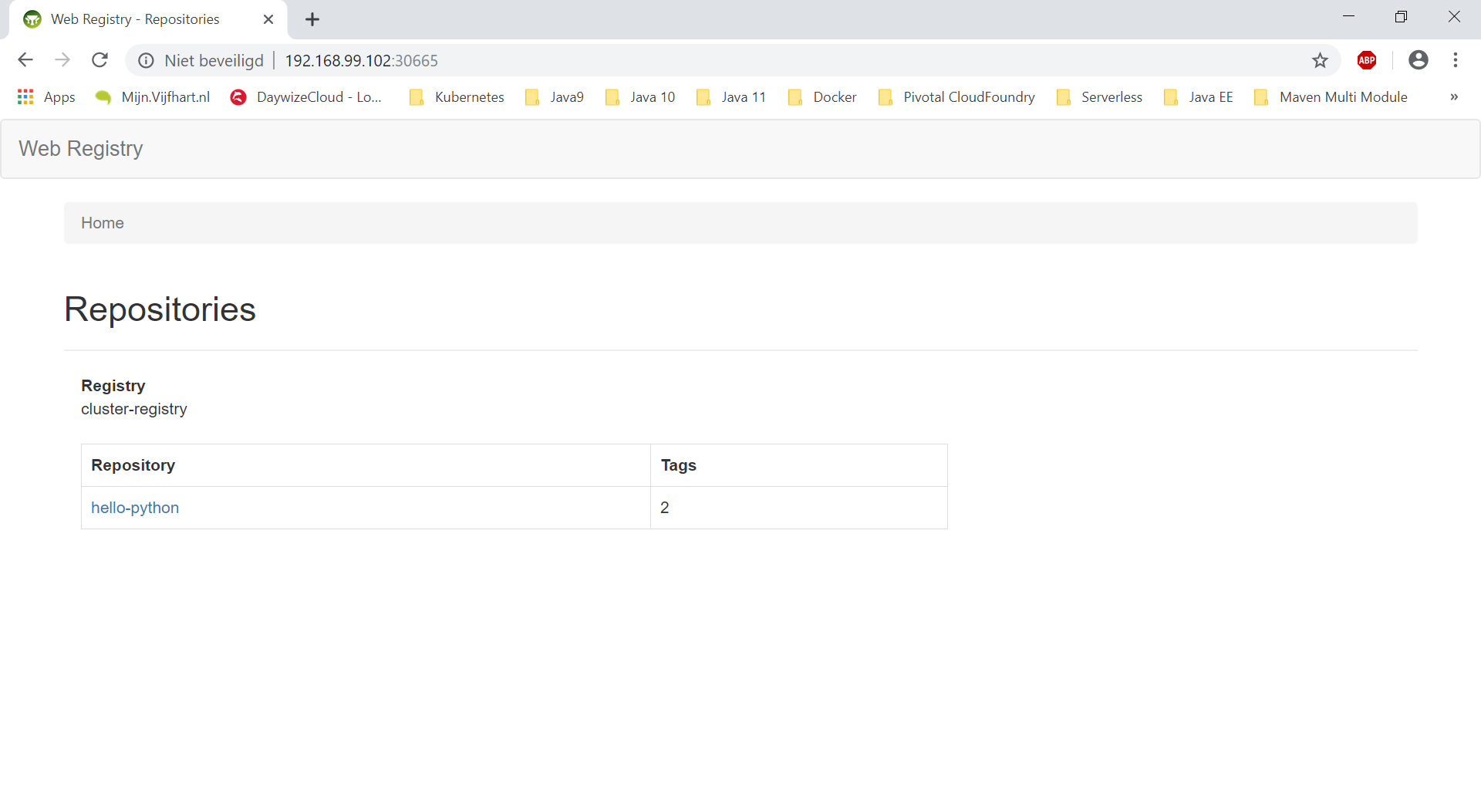
Installatie Lokale Docker Registry
Gebruik the registry-ui poort in de URL om te verifiëren dat de registry actief is
192.168.99.102:30665
minikube ip:registry-ui-port

Slide 16
Installatie Jenkins
Verbindt naar de Docker deamon binnen Minikube
>& minikube docker-env | Invoke-Expression
Bouw het Docker image
>docker build -t 127.0.0.1:30400/jenkins:2.183 .
Verifieer het image
>docker images
Push het image naar de registry
>docker push 127.0.0.1:30400/jenkins:2.183

Slide 17
Installatie Jenkins
Open jenkins.yaml en zoek binnen de ConfigMap sectie naar
kubectl config set-cluster minikube
--server="https://192.168.99.100:8443"
Vervang 192.168.99.100 door Minikube’s IP address
Installeer Jenkins in Minikube:
>kubectl create –f jenkins.yaml

Slide 18
Inloggen Jenkins
Het initiële wachtwoord voor jenkins staat in:
/var/jenkins_home/secrets/initialAdminPasword
Dit wachtwoord is te vinden:
In de log file van de Jenkins pod, of
Via >cat /var/jenkins_home/secrets/initalAdminPassword
vanuit het exec venster van de Jenkins pod

Slide 19
Inloggen Jenkins
Log in met het initiële wachtwoord
Installeer en update de aanbevolen plugins
Creëer de eerste user (cursist/vh_cursus)
Herstart Jenkins
Login als cursist/vh_cursus

Slide 20
Jenkins Plugins installeren
Navigeer naar Jenkins beheer
Installeer de Cobertura plugin
Instelleer de SonarQube Scanner plugin
Configureer de scanner in

Slide 21
Jenkins Pipeline
De definitie van een pipeline wordt opgeslagen in een tekstbestand genaamd Jenkinsfile en verkregen vanuit het versiebeheersysteem van het project. Er zijn twee manieren om een pipeline te declareren, script en declaratief.
Stript (traditioneel):
node {
/* pipeline script hier */
}

Slide 22
Jenkins Pipeline - Declaratief
Declaratief:
pipeline {
/* declaratieve pipeline hier */
}
De declaratieve pipeline is recenter toegevoegd aan Jenkins en gebruikt een eenvoudigere, meer Jenkins specifieke syntax. Beide pipelines gebruiken Groovy.

Slide 23
Jenkins Pipeline - Script
Het top level element van een script pipeline is een node. Alles is gedeclareerd binnen de accolades van de node
node {
/* pipeline script hier */
}

Slide 24
Jenkins Pipeline - Stages
Binnen de accolades kunnen stages worden toegevoegd en gelabeld:
node {
stage(‘Checkout SCM’) {
sh 'echo “Checkout SCM"'
}
stage(‘Build’) {
sh 'echo “Build"'
}
}

Slide 25
Jenkins Pipeline - Stages
Om een execution environment te definiëren kan gebruik worden gemaakt van de Docker plugin:
node {
docker.image(‘python3:alpine’).inside {
stage(‘Test’) {
sh ‘python --version’
}
}
}

Slide 26
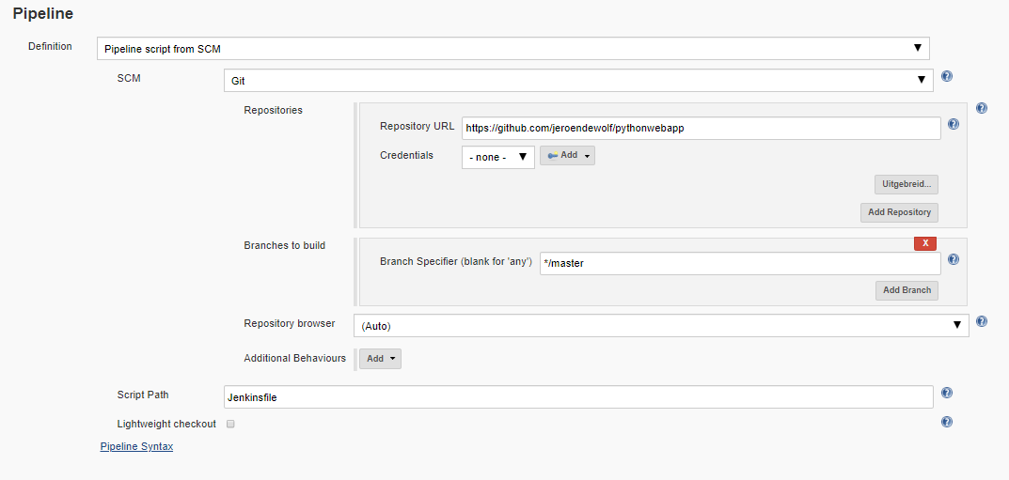
Creëer een Pipeline
Create a new Item -> Pipeline
Enter a name : PythonPipeline

Slide 27
Creëer een Pipeline
GitHub Project
GitHub URL: https://github.com/jeroendewolf/pythonwebapp
Pipeline Definition: Pipeline Form SCM
SCM: Git
Repository URL: https://github.com/jeroendewolf/pythonwebapp
Script Path: Jenkinsfile
Opslaan

Slide 28
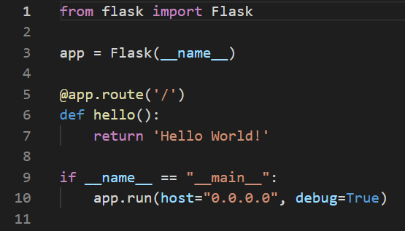

De code: Python Webapp (app.py)

Slide 29

Checkout Versiebeheer
De eerste stage haalt het project op uit vanuit Github
node {
stage(‘Checkout SCM’) {
checkout scm
}
}

Slide 30
Checkout SCM
Na checkout wordt de commit hash, geassocieerd met de laatste checkin opgehaald. Deze hash wordt later gebruikt om het image tijdens deployment te ‘taggen’.
node {
stage(‘Checkout SCM’) {
checkout scm
sh “git rev-parse HEAD > commit_id” tag =
readFile(‘commit-id’).replace(‘\n’, “”).replace(‘\r’, “”)
}
}

Slide 31

Build
De build stap bouwt een Docker image van de Python app. Tijdens uitvoering wordt een Linux Alpine gebaseerd Docker image gedownload en uitgebreid met de benodigde tools. Vervolgens wordt de Python app aan het image toegevoegd, en gestart.

Slide 32
Build
Het Docker build script:
FROM python:3-alpine
EXPOSE 5000
ADD . /code
WORKDIR /code
RUN pip install --upgrade pip
RUN pip3 install -r requirements.txt
CMD python app.py

Slide 33
Build
Afhankelijkheden naar externe modules (m.n. Flask, Pytest) worden gedeclareerd in een tekstbestand requirements.txt:
Flask
xmlrunner
pytest
coverage

Slide 34
Build
Bouw het Docker image:
stage(‘Build’) {
sh "docker build -t hello/python:1 ."
}
Verifieer dat het image is gemaakt:
>docker images

Slide 35

Unit test
Om de webapp te testen is een unit test toegevoegd:
#!/usr/bin/env python
import unittest
import app
from app import hello
class TestApp(unittest.TestCase):
def setUp(self):
app.app.testing=True
self.app = app.app.test_client()

Slide 36
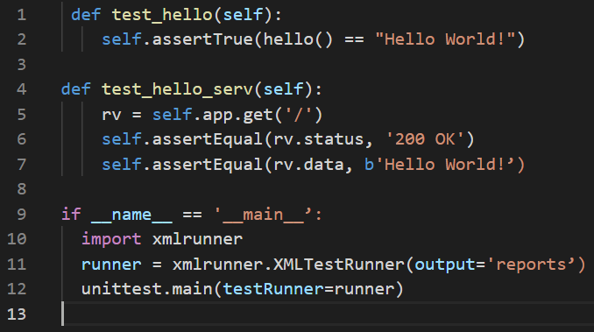
Unit test

Slide 37
Unit test
De test wordt uitgevoerd met het eerder gebouwde Docker image. Pytest is een populaire Python unit test tool. Het junit commando wijst Jenkins naar het gegenereerde test rapport.
docker.image('hello/python:1').inside {
stage('Test') {
sh 'pytest --junitxml=reports/results.xml'
junit 'reports/*.xml’
}
}

Slide 38
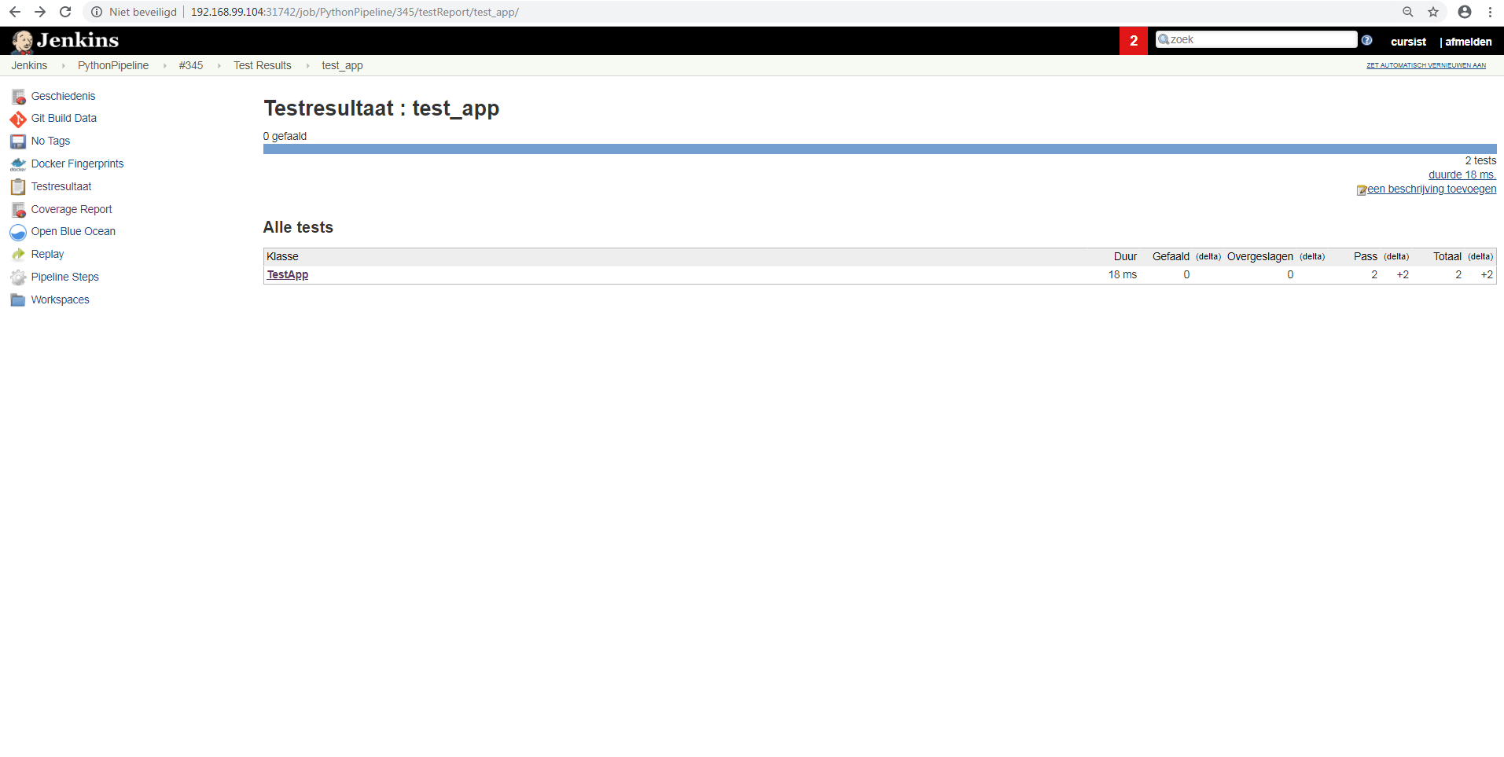
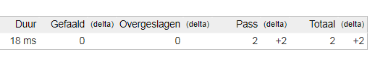
Unit test

Slide 39

Coverage
Voor test dekkingsgraad (coverage), wordt de Python coverage tool gebruikt. (Alvorens dient de cobertura plugin aan jenkins worden toegevoegd via Beheer Jenkins->Beheer Plugins)
docker.image('hello/python:1').inside {
stage(‘Coverage’) {
sh 'coverage run test_app.py'
sh 'coverage xml’
sh 'cp coverage.xml coverage-reports/coverage.xml’
cobertura coberturaReportFile: 'coverage.xml'
}
}

Slide 40
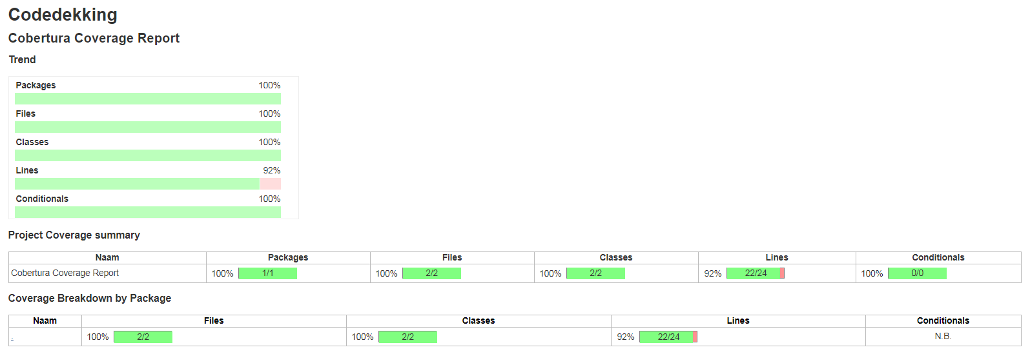
Coverage
Coverage resultaten worden getoond in Jenkins

Slide 41

SonarQube Analyse
Om een statische kwaliteitsanalyse uit te voeren wordt gebruik gemaakt van SonarQube, een de facto standaard voor code kwaliteitsanalyse.
Om een SonarQube stap in de pipeline te introduceren wordt een withSonarQubeEnv (…){ } blok gebruikt. Binnen deze stap wordt Jenkins geïnstrueerd welke scanner te gebruiken, welk project te analyseren en de folder van het project waar gestart moet worden.
Naast het declareren van deze stap in de pipeline dient er binnen Jenkins beheer aangegeven te worden waar de SonarQube server te bereiken is en de definitie van de scanner.

Slide 42
Installatie SonarQube
Deze commando's installeren SonarQube, de Postgres database en de persistent volumes en claims gebruikt door SonarQube
>kubectl create –f sonar-postgres-deployment.yaml
>kubectl create –f sonar-postgres-service.yaml
>kubectl create –f sonar-pvc-postgres.yaml
>kubectl create –f sonar-pv-postgres.yaml
>kubectl create –f sonarqube-deployment.yaml
>kubectl create –f sonar-postgres-service.yaml

Slide 43
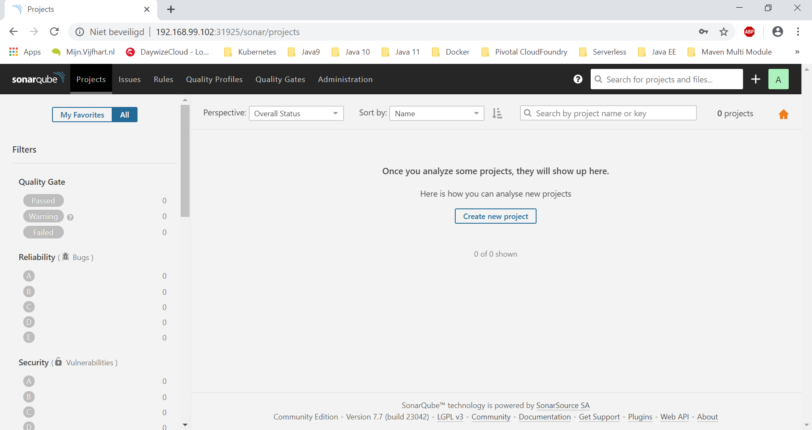
Installatie SonarQube
Zoek de poort van de Sonar Service
192.168.99.102:31925\sonar
minikube ip:registry-ui-port\sonar

Slide 44
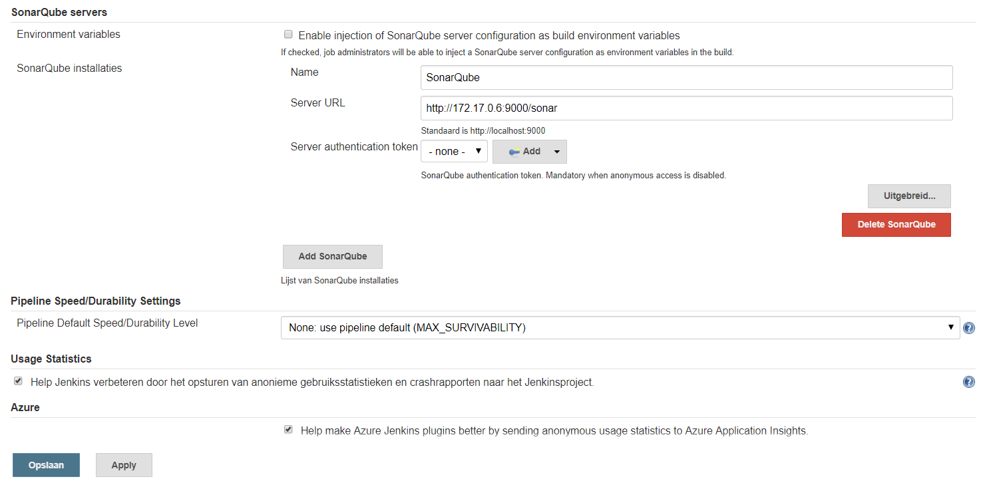
SonarQube Scanner
Jenkins Beheer-> Configureer Systeem

Slide 45
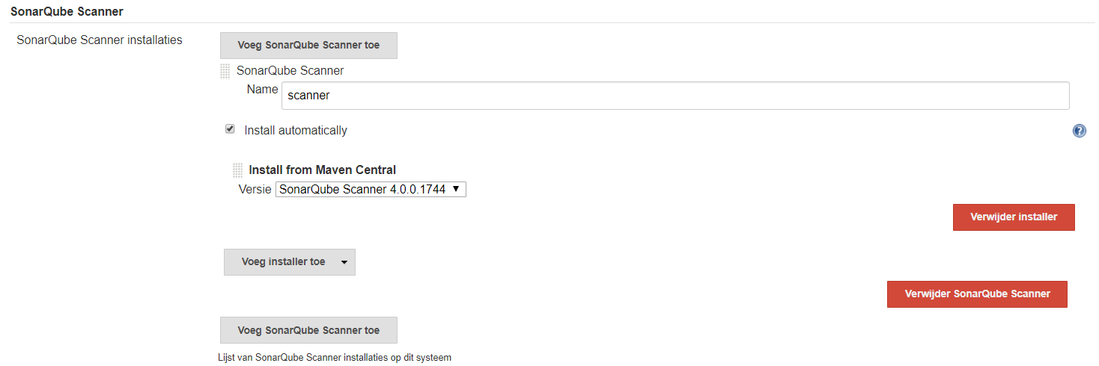
SonarQube Scanner
Jenkins Beheer-> Global Tool Configuration

Slide 46
SonarQube Scanner (optioneel)
Het sonar-project.properties bestand wordt gebruikt om een nieuw project aan te maken binnen SonarQube.
sonar-scanner \
-Dsonar.projectKey=PythonWebapp \
-Dsonar.sources=. \
-Dsonar.host.url=http://192.168.99.104:31979/sonar \
-Dsonar.login=809eeaa93b4eb0747ce756a43e103d9befa04911

Slide 47
SonarQube Analyse
Voeg de SonarQube stap toe aan de Jenkins pipeline:
stage (‘SonarQube Analysis’) {
def scannerHome = tool ‘scanner’;
withSonarQubeEnv(‘SonarQube’) {
sh “${scannerHome}/bin/sonar-scanner
-Dsonar.projectKey=PythonWebapp –dsonar.sources=.”
}
}
De namen scanner en SonarQube verwijzen naar de eerder geconfigureerde artefacten

Slide 48
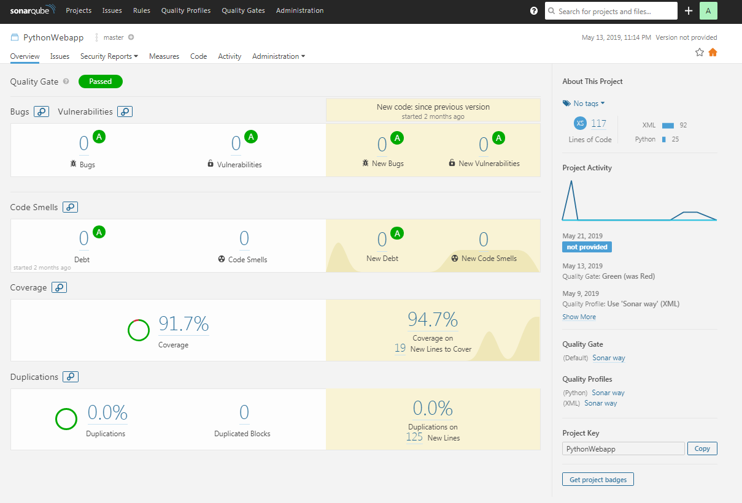
SonarQube Analyse

Slide 49
Push naar registry
De volgende stap is het hernoemen van het image en “pushen” naar de lokale Docker registry. Normaliter wordt gebruik gemaakt van een remote image op DockerHub maar nu wordt alles uitgerold binnen de lokale Minikube omgeving.

Slide 50
Push naar registry
Met het docker push commando wordt het image naar de registry gepushed:
stage ('Push') {
sh "docker push ${imageName}"
}

Slide 51
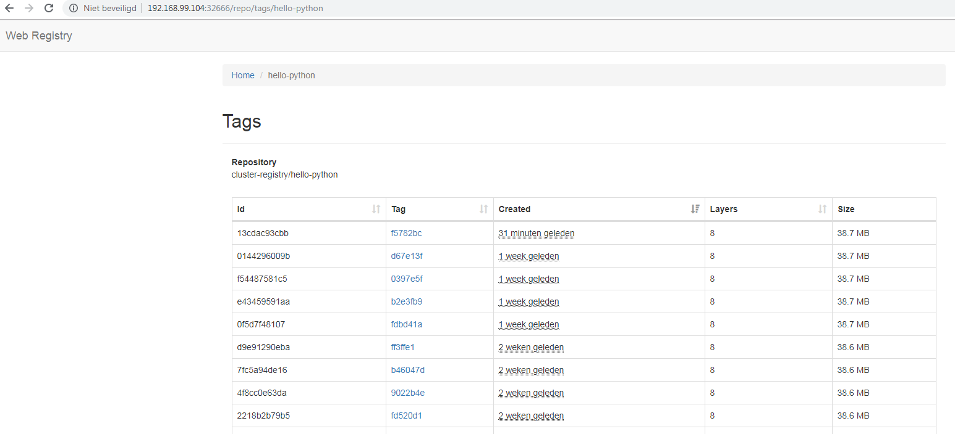
Push naar registry
Verifieer via de registry-ui dat het image is gepushed

Slide 52
Deploy naar doel omgeving
De laatste stap is het deployen van het image naar het Minikube cluster. De deployment van de applicatie is beschreven in een yaml file.
De yaml file bevat een verwijzing naar de app en de definitie van de service gekoppeld aan de app.
De service wordt gebruikt om de app naar buiten te openen (expose).

Slide 53

Deploy naar doel omgeving
apiVersion: extensions/v1beta1
kind: Deployment
metadata:
name: hello-python
labels:
app: hello-python
spec:
strategy:
type: Recreate
template:
metadata:
labels:
app: hello-python
tier: hello-python
spec:
containers:
- image: 127.0.0.1:30400/hello-python:version
name: hello-python
ports:
- containerPort: 80
name: hello-python

Slide 54
Deploy naar doel omgeving
apiVersion: v1
kind: Service
metadata:
name: hello-python
labels:
app: hello-python
spec:
ports:
- port: 80
targetPort: 5000
selector:
app: hello-python
tier: hello-python
type: NodePort

Slide 55
Deploy naar doel omgeving
In de deploy stage wordt version vervangen door het in de SCM stap opgehaalde commit_id ($BUILD_TAG):
stage ('Deploy’) {
sh "sed 's#127.0.0.1:30400/hello-
python:version#127.0.0.1:30400/hello-
python:'$BUILD_TAG'#’python-deploy.yaml | kubectl
apply -f -"
sh "kubectl rollout status deployment/hello-python"
}

Slide 56
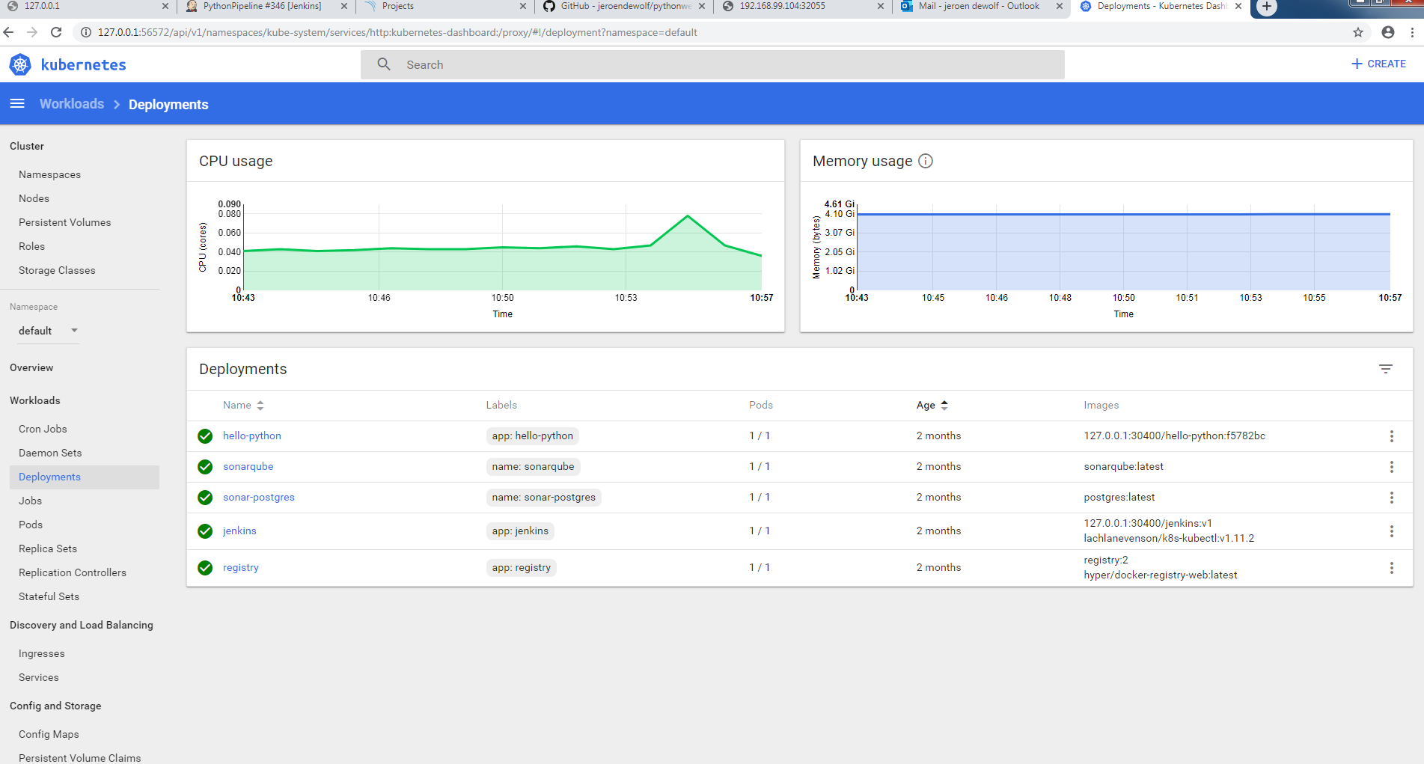
Deploy naar doel omgeving

Slide 57
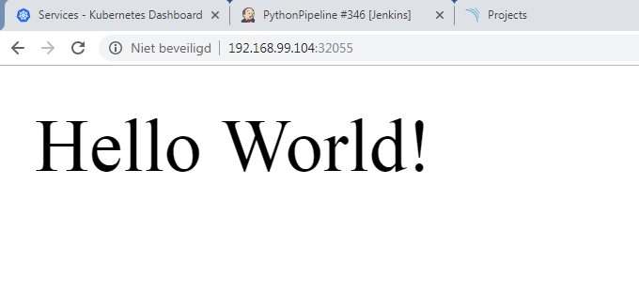
Deploy naar doel omgeving

Slide 58
Bronnen
Deze training was geïnspireerd op de volgende bronnen:
Continuous Delivery; Jezz Humble; ISBN-13: 978–0–321–60191–9 ISBN-10: 0–321–60191–2
https://www.linux.com/blog/learn/chapter/Intro-to-Kubernetes/2017/5/set-cicd-pipeline-kubernetes-part-1-overview
https://www.linux.com/blog/learn/chapter/Intro-to-Kubernetes/2017/6/set-cicd-pipeline-jenkins-pod-kubernetes-part-2
https://medium.com/@Joachim8675309/jenkins-ci-pipeline-with-python-8bf1a0234ec3
https://coderise.io/installing-sonarqube-in-kubernetes/

Slide 59
Thank you!

